Slide 2
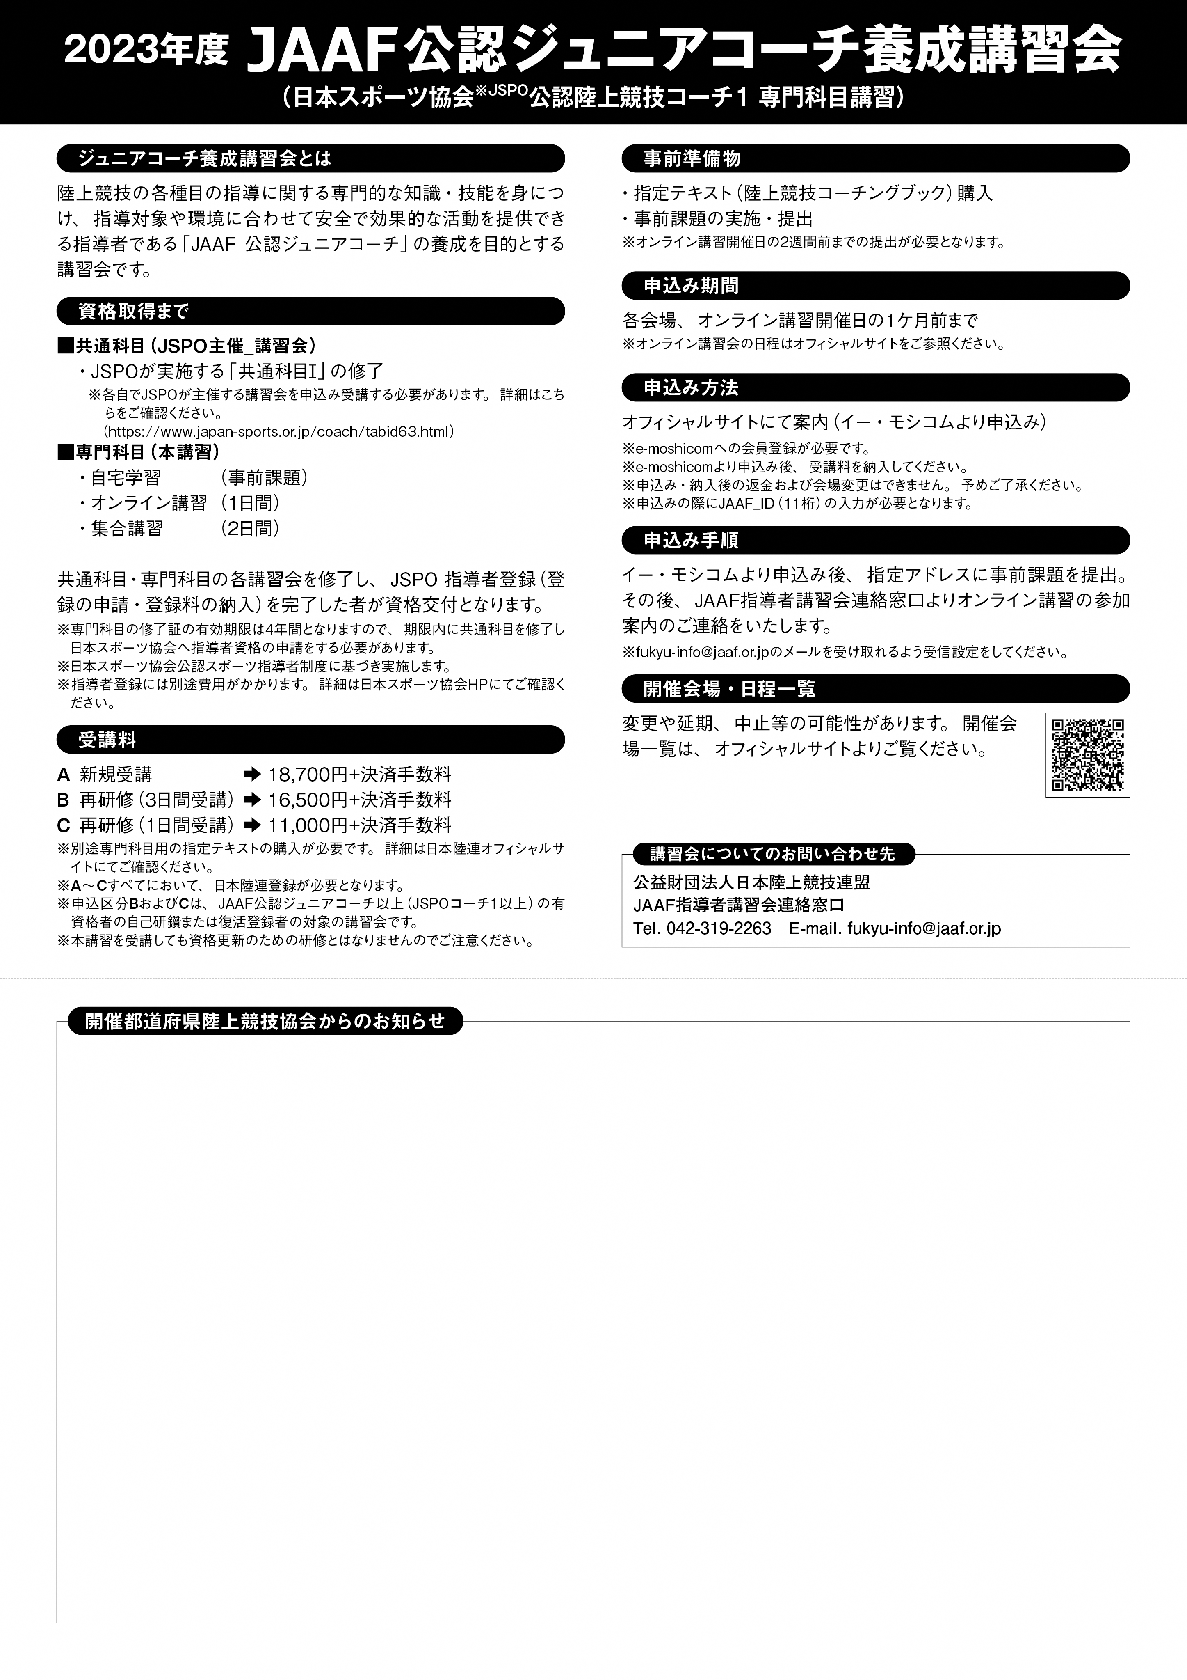
本年度、富山で標記の講習会を実施します。
(1) 自宅学習 （事前課題／定められた期日までに実施）
(2) オンライン講習（1日）： 11月23日（木・祝）に実施
(3) 集合講習 （2日）： 11月25日（土）26日(日)に実施
会場：富山県総合運動公園陸上競技場
申込期間は、9月22日（金）～10月23日（月）
申し込み方法は、日本陸上競技連盟ホームページにて案内（イー・モシコムより申込み）
詳しくは、日本陸上競技連盟のホームページ（普及・育成・強化）をご覧ください。

